Slide 1
بسم لله الرحمن الرحیم

Slide 2
رنگ مولتی کالر

Slide 3
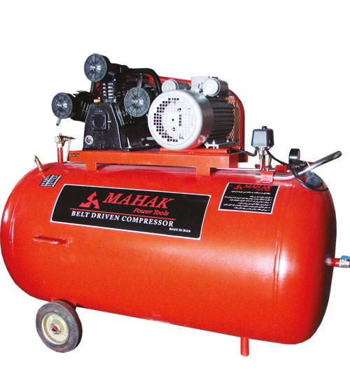
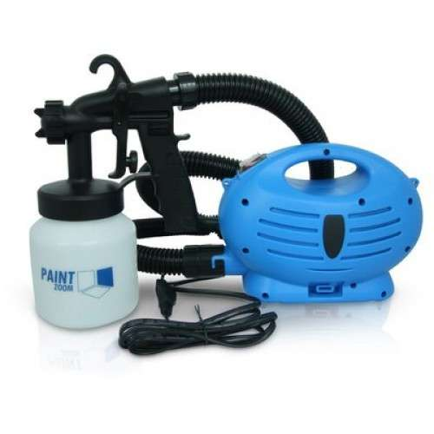
معرفی سیستم های مولتی کالر
این نوع سیستم رنگ معمولا با استفاده از رنگ های روغنی تهیه شده و دارای افکت های ریز مانند پیتینه )ذره های بسیاز ریز یک یا چند رنگ دیگر( می باشد و مشخصاتی مانند رنگ روغنی دارد .
انتخاب نوع رنگ مولتی کالر
مزایا و معایب رنگ مولتی کالر
ویژگی کلی رنگهای مولتی کالر

Slide 4
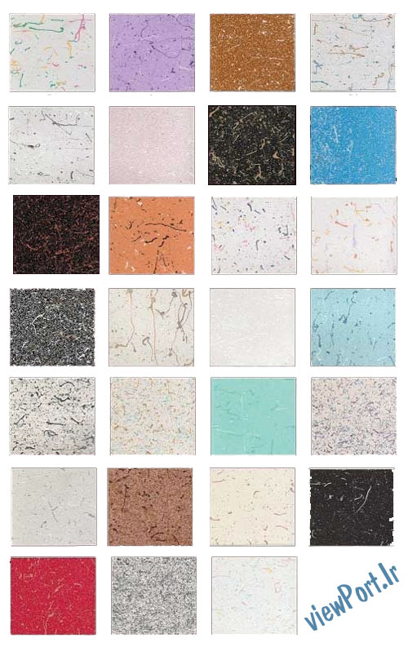
انتخاب نوع رنگ مولتی کالر
انتخاب نوع رنگ بستگی به علاقه خود شخص دارد که از روی کاتالوگ انجام می شود. هر رنگ کد خاص مربوط به خود را داراست که با اشاره به آن کد تهیه می شود.

Slide 5
مزایا و معایب رنگ مولتی کالر
رنگهای مولتی کالر نوع خاصی از رنگهای دکوراتیو داخل ساختمان می باشد که با بهره گیری از فن آوریهای مدرن و نظارت بر کیفیت و صد درصد مطابق با استاندارهای BS تولید می شود .

Slide 6
ویژگی کلی رنگهای مولتی کالر
• مقاومت بالا در برابر جذب دوده و غبار و ذرات معلق در هوا ( آنتی استاتیک)
• ضد باکتری
• قابلیت شستشوی آسان و کامل با آب و سایر شوینده های مرسوم خانگی
• قابلیت ترمیم آسان به سادگی و با حداقل مواد
• اجرای سریع و آسان طی یک مرحله و توسط اسپری کردن رنگ
• بدون بو به علت عدم احتیاج به حلال های آلی و ترکیبات نفتی مرسوم و امکان اجرا در مکانهایی که امکان تخلیه
• طولانی مدت در انها وجود ندارد نظیر هتلها ، منازل ، دفاتر کار و مراکز درمانی و آموزشی
• عدم پوسته شدن و رنگ پریدگی و زرد شدن رنگ و خراشیدگی سطح رنگ
• تنوع و زیبایی رنگ در بیش از 140 ترام گوناگون و مناسب با هر نوع سلیقه

Slide 7
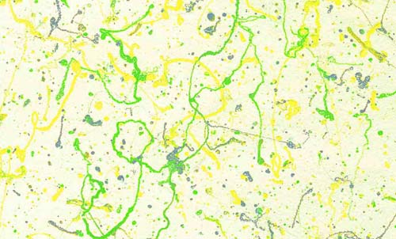
معرفی سیستم های ساخت مولتی کالر
مولتی کالر و اطلس با استفاده از تکنولوژی روز دنیا قادر به پاسخگویی انواع سلیقه های مختلف می باشند. از مزایای برتر این نوع رنگ آمیزی که برای مشتریان مهم است سرعت عمل و قیمت مناسب و کیفیت برتر نسبت به روش سنتی رنگ آمیزی است.در ذیل به صورت کامل تر ویژگیهای آنها را بررسی می نماییم.
موارد مصرف
قابلیت های مولتی کالر

Slide 8
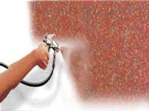
طریقه اجرای رنگ کاری و رنگ آمیزی مولتی کالر
آماده سازی سطح جهت اجرا
زیر ساخت و زمان خشک شدن
مولتي پلاست -رنگ زير كار

Slide 9
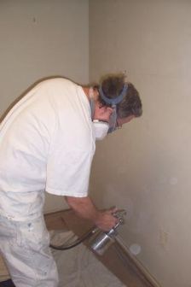
آماده سازی سطح جهت اجرا
سطح زیر کار باید خشک و تمیز بوده و عاری از هر گونه چربی و دوده باشد همچنین پیش از اجرا بر روی سطوح فلزی از قبیل تخت فلزی مبلمان فلزی کابینت و غیرو... زنگ زدگی و ضایعات فلزی باید پاک شود سپس رنگ با اسپری کردن اجرا شود.

Slide 10
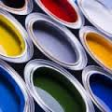
زیر ساخت و زمان خشک شدن
مولتی پلاست: جهت یکنواختی و مقاوم بودن سطح زیرین مولتی کالر استفاده از رنگ مولتی پلاست الزامی است .پلاست رنگی با زمینه سفید است که نمای رنگهای مولتی کالر جلوه های خود را بهتر نمایان کنند.
تنوع رنگی: این نوع رنگ در حال حاضر دارای ۳۹ کد رنگ می باشد که متناسب با انواع سلیقه ها طراحی شده و هر روزه بر تنوع رنگی آن افزوده می گردد.

Slide 11
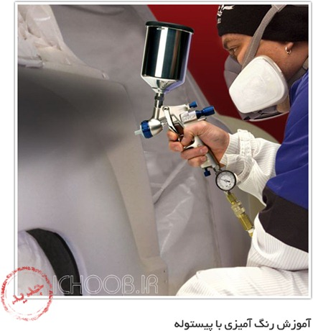
مولتی پلاست – رنگ زیر کار
جهت يكنواختي ومقاوم بودن سطح زيرين مولتي كالر بايد از رنگ مولتي پلاست استفاده شود.قبل از اجرا به روي هر سطحي حتي گچ ، رنگ روغني ، سيمان ، بتون ، فلز ، چوپ ، كاشي ، پلاستيك و ... الزامي مي باشد.

Slide 12
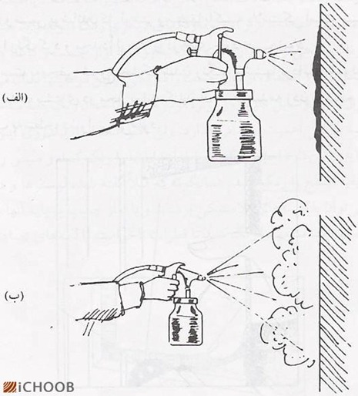
طریقه استفاده از مولتی کالر
قبل از باز كردن قوطي را به خوبي تكان داده و سپس استفاده كنيد براي به هم زدن محتويات قوطي به هيچ وجه از
جسم خارجي استفاده نكنيد . رنگ
بايد به صورت اسپري و با استفاده از
دستگاه رنگ پاش مناسب اجرا گردد
در غير اينصورت فلك هاي رنگي بريده
بريده و غير قابل مصرف مي شود.

Slide 13
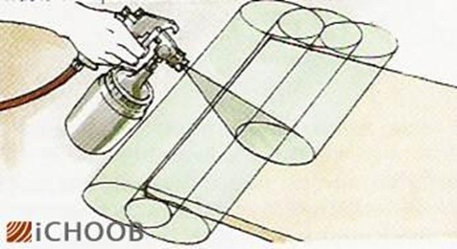
نکات مورد استفاده
اضافه کردن آب
با ید در یک مرحله اجرا شود
تمیز کردن پیستوله و دستگاه

Slide 14
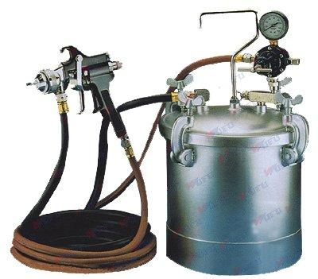
ابزار های سیستم های مولتی کالر
رنگ مولتی کالر توسط دستگاه به شکل زیر در محل مورد استفاده قرار می گیرد.

Slide 15
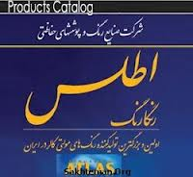
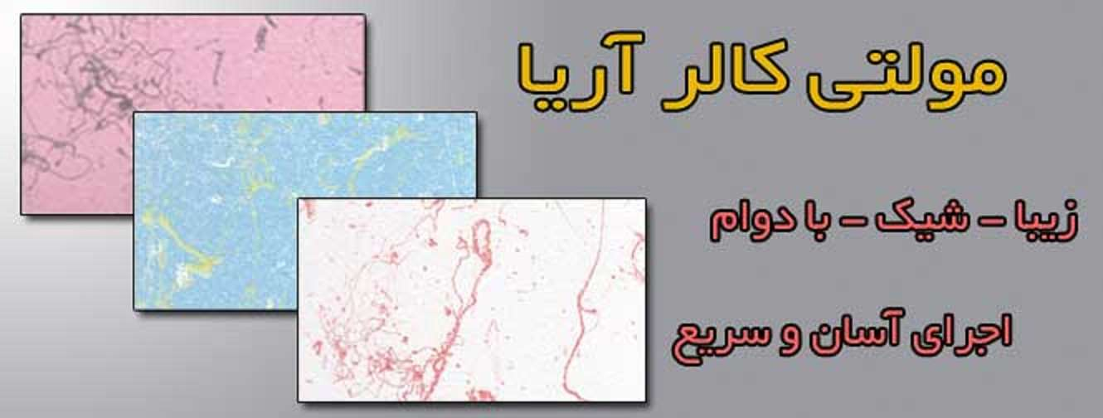
معرفی شرکت های تولید کننده مولتر کالر
شرکت رنگارنگ اطلس اولین تولید کننده رنگهای مولتی کالر در استان فارس.
شرکت مولتی کالر آریا
پارس سازه/نمایندگی انحصاری رنگ های مولتی کالر و مولتی کالر متالیک در استان قم
شرکت رنگ فیروزه شیراز
شرکت آریا صنعت تهران
شرکت مولتی کالر بلکا

Slide 16
پایان

